Slide 1
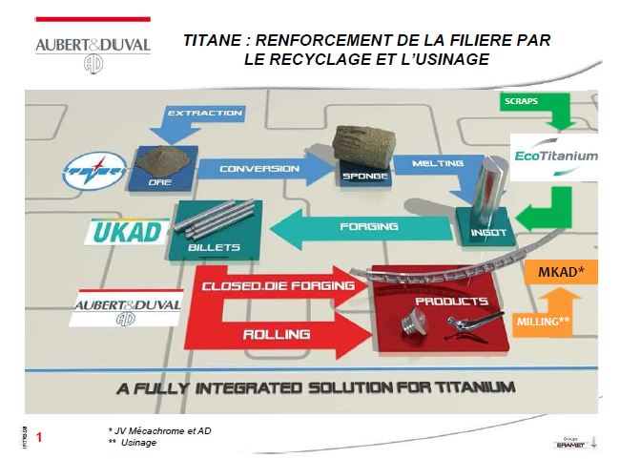

TITANES: ROAD MAP ALLIAGES ET MOYENS INDUSTRIELS

Slide 2
TITANES: ROAD MAP ALLIAGES ET MOYENS INDUSTRIELS
Filières
Filière Plasma |  |  |  | TA6V std |  | TA6V PQ | Ti 10.2.3. |  | TA6V DQ
Filière Metafensch |  |  |  | TA6V std | TA6V PQ | Ti 10.2.3. | TA6V DQ
Filière 3 VAR |  | TA6V std | TA6VPQ | Ti 10.2.3.
 |  | 2015 | 2016 | 2017 | 2018 | 2019 | 2020 | 2021 | 2022
 |  |  |  | Années

